Slide 1
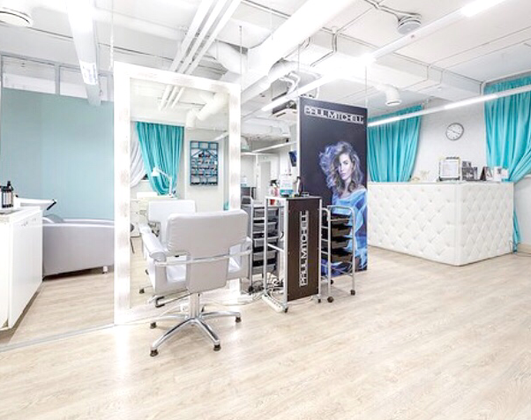
Салон красоты
Helenbirk Club
Находится в 5 минутах ходьбы от метро Адмиралтейская, Малая Морская 18 , БЦ Пономарев
Общая площадь 92 кв и
2 парикмахерских рабочих места
2 рабочих места мастеров маникюра
1 кабинет для педикюра
1 кабинет для перманентного макияжа, депиляции
Зона для визажистов

Slide 2
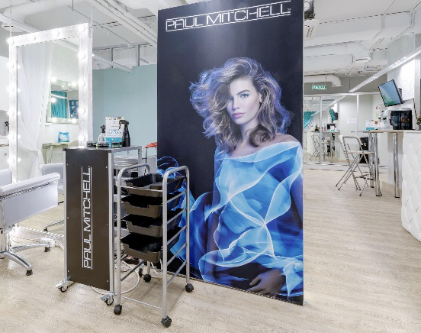
Парикмахерский зал
-2 рабочих места
-Косметика Matrix, TIGI,Paul Mitchell, Olaplex
-лаборатория, мойка
Селфи Лампа и зона для фотографирования
Стойка администратора
Видеонаблюдение
Зона ожидания для клиентов

Slide 3
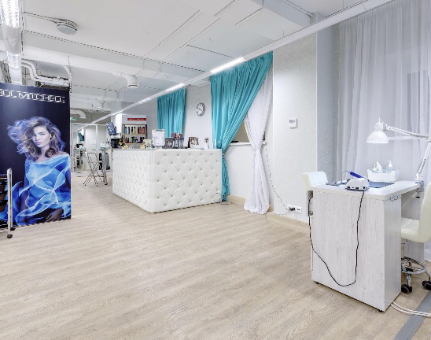
Ногтевой сервис.
Маникюр.
2 рабочих места
Косметика для полноценной работы и качественные материалы
Уф-лампы
Палитра гель лаков более 100 шт
Аппараты Strong
Стерилизация инструментов
Материалы для дизайна

Slide 4
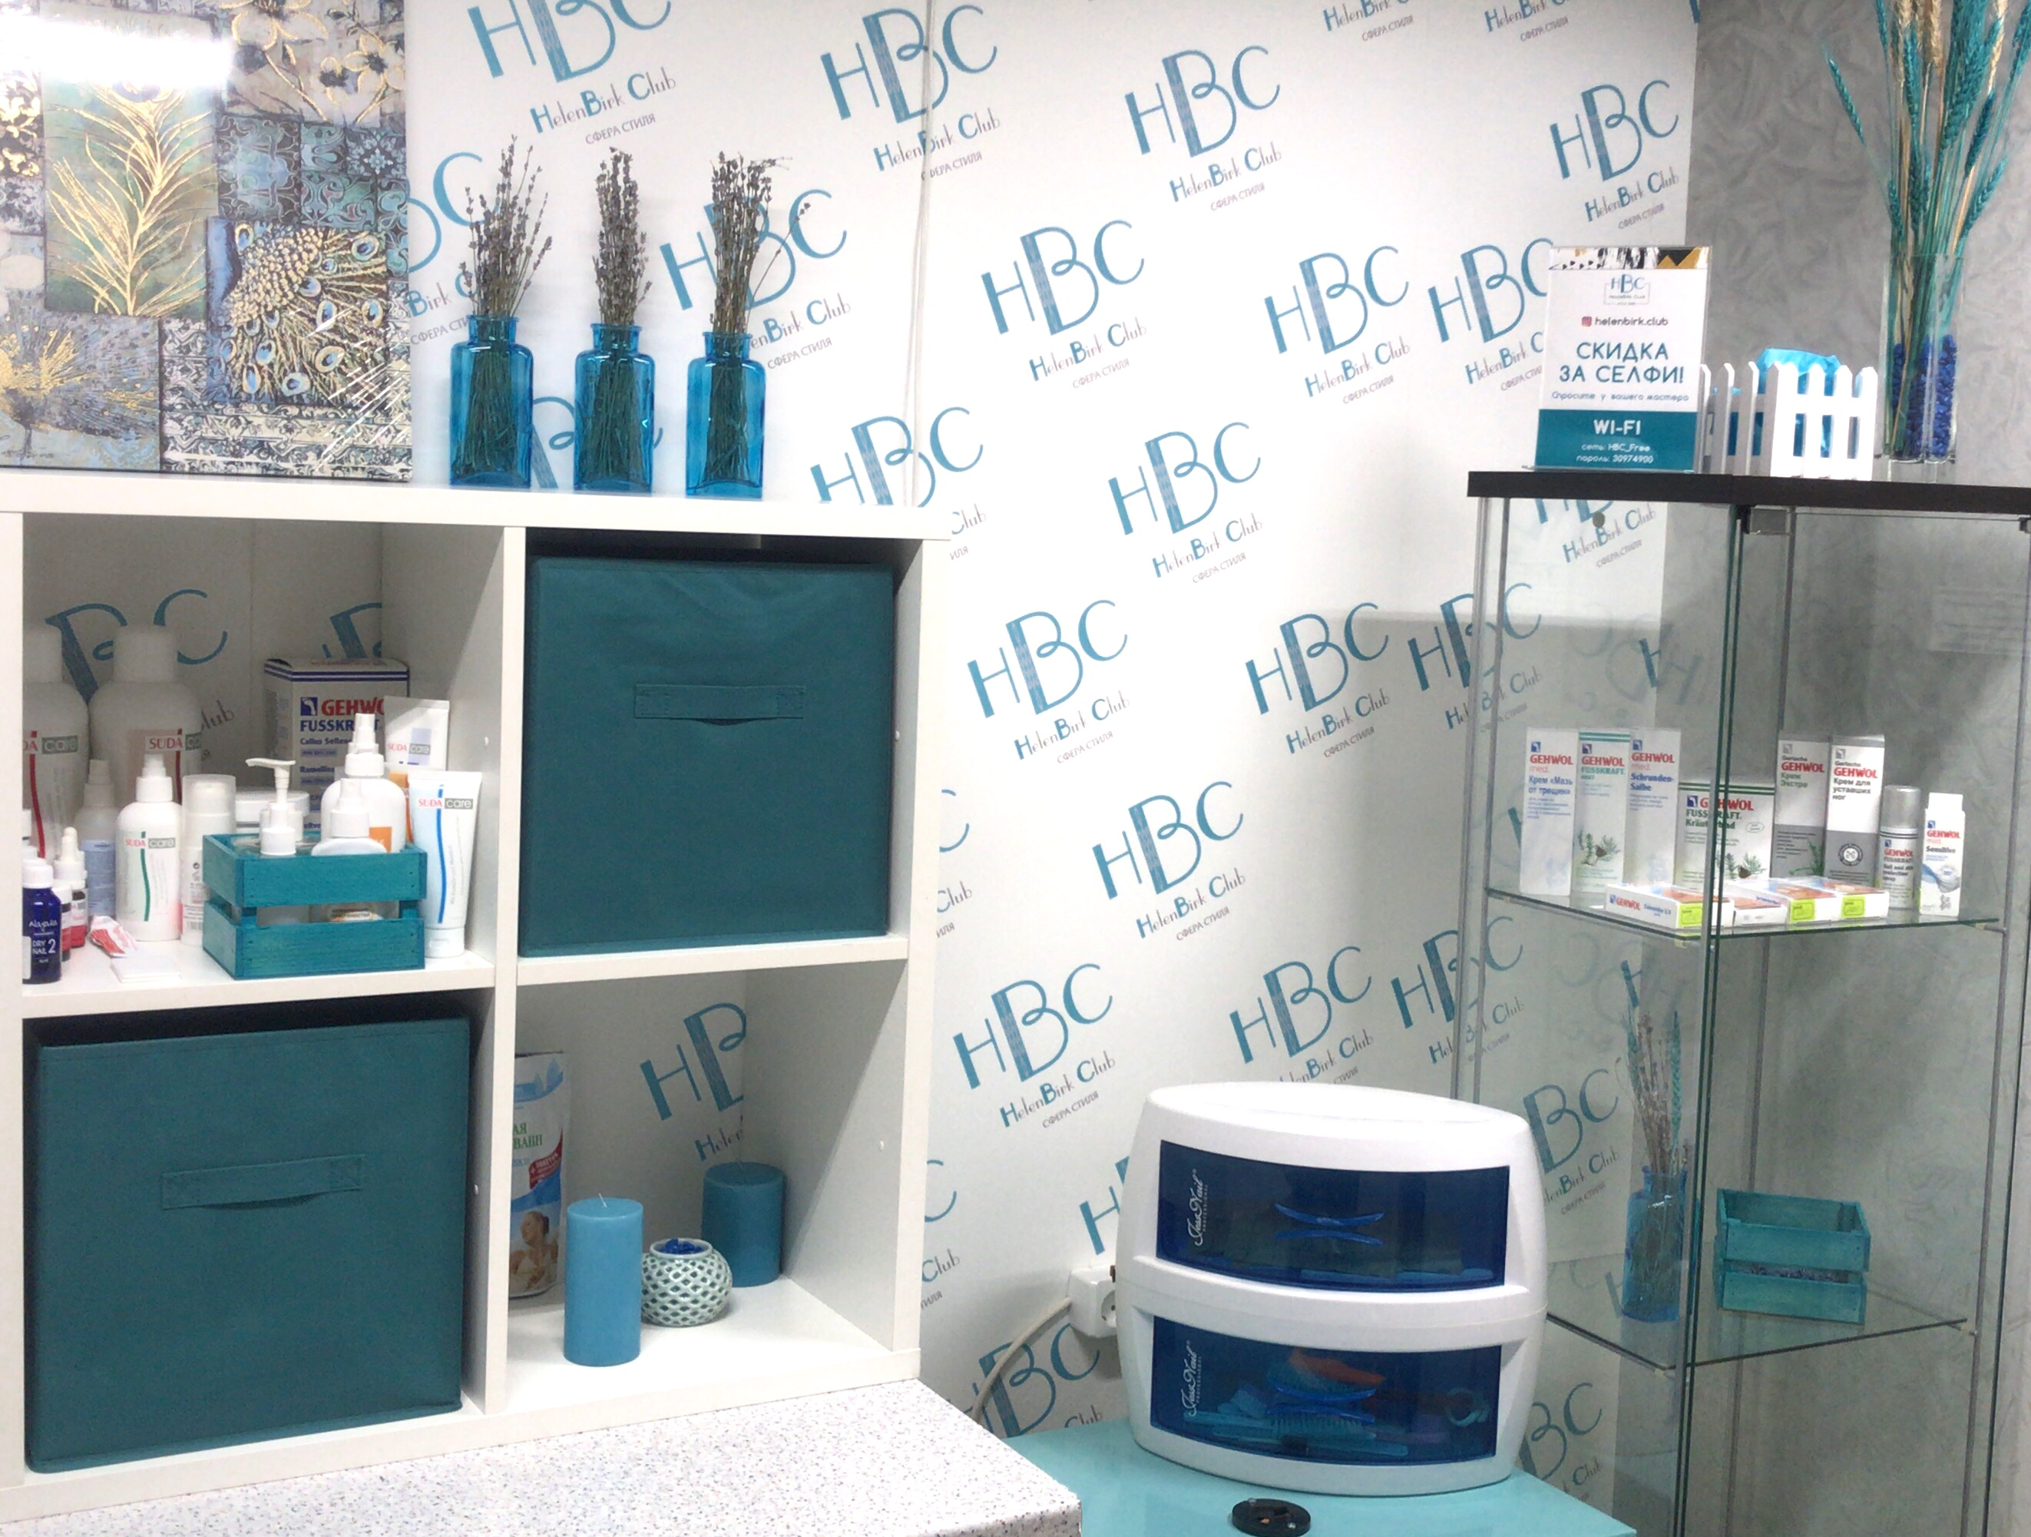
Ногтевой сервис.
Педикюр .
-педикюрное кресло
-аппарат для педикюра с пылесосом
-комфортная обстановка
Косметика для медицинского педикюра Gehwol
Раковина
Сухожаровый шкаф
Тележки для Аппаратов и инструментов

Slide 5
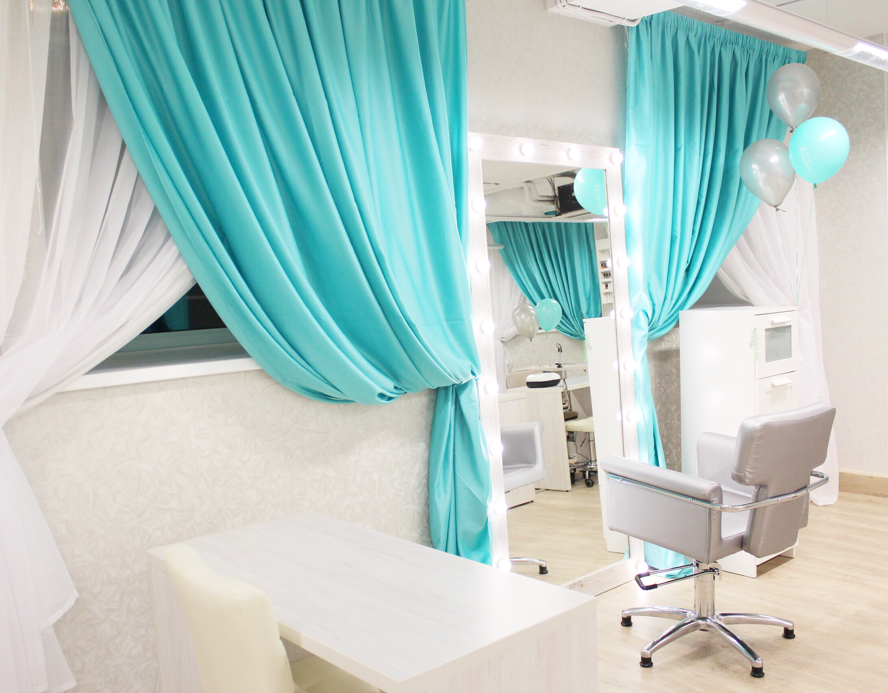
Визажная зона .
2 места для работы визажистов
Материалы для окрашивания бровей и ресниц
Яркие лампы по кругу зеркала
В штате есть визажист , работающий под Запись

Slide 6
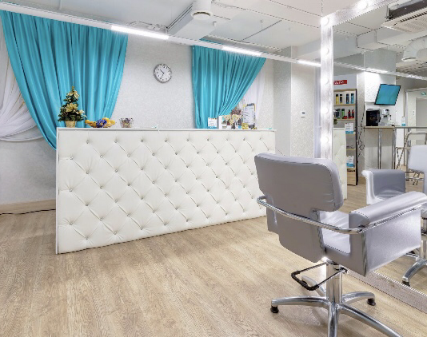
Штат сотрудников.
2 Парикмахера
2 Парикмахера под Запись
2 мастера ногтевого сервиса (один только по маникюру)
Мастер перманентного макияжа
Визажист
Администратор
Массажист под Запись

Slide 7
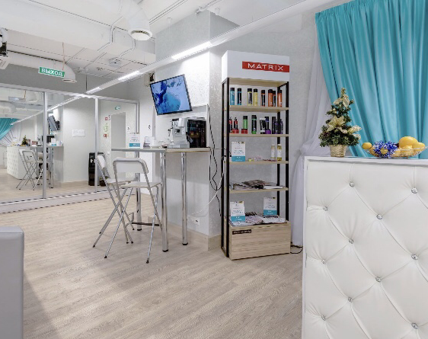
Перманентный макияж.
Кушетка
Лампа- лупа
Мастер под Запись по перманенту
Мастер под Запись по депиляции
Мастер под Запись по массажу
Так же может работать косметолог Эстетист

Slide 8
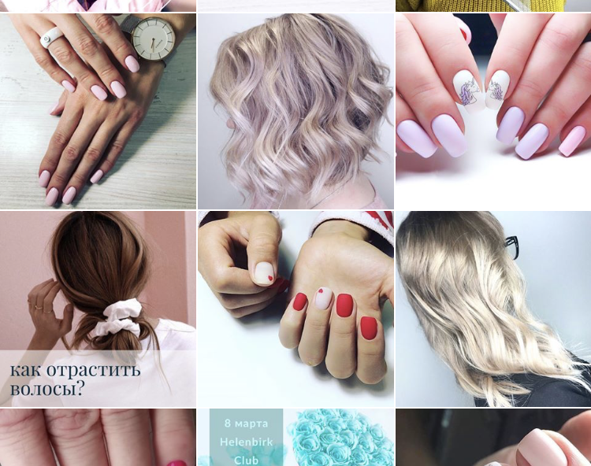
SMM.SRM
Группы в соц сетях вк, фб, инст
Сайт helenbirk.club
Программа записи Арника
Битрикс
Личный кабинет в программе YCLIENTS
Готовые лендинги под несколько акций
Настроенные бизнес кабинеты под таргет
Инструкции по настройке рекламы
Платная Реклама на портале zoon на 6 мес.

Slide 9
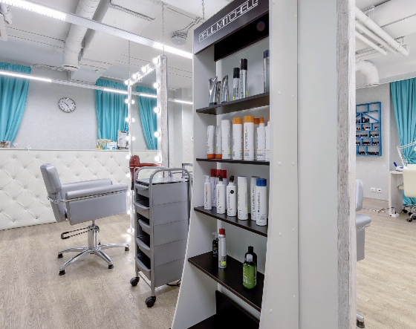
Клиентская база.
1500 клиентов
Постоянные клиенты из БЦ
Скрипты телефонных обзвонов
Возможность смс-рассылок
Визитки , подсосные сертификаты
Система акций и скидок

